Slide 1

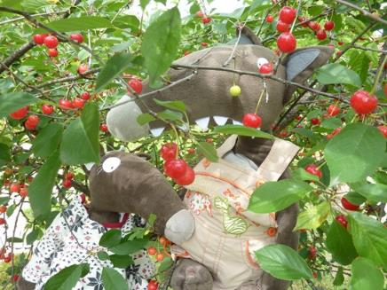
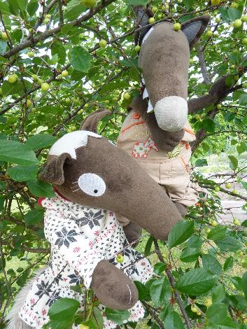
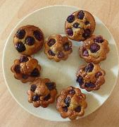
Cette semaine, une petite
grimpette dans le cerisier
pour nos amis!
C’est la cueillette…
Elles sont mûres!
Miam, en avant le clafoutis et les tartes pour toute la famille!
Encore un peu vertes ces cerises!
Un peu de patience…

Slide 2
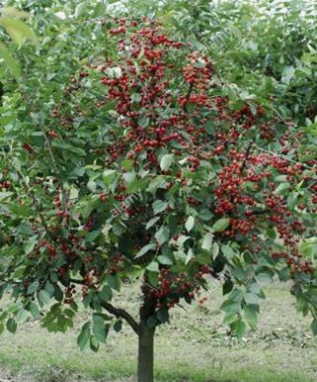
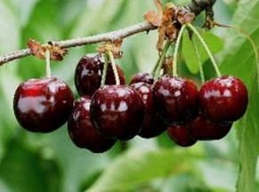
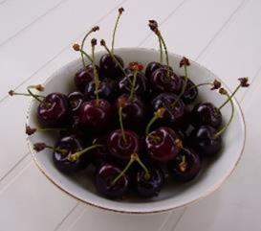
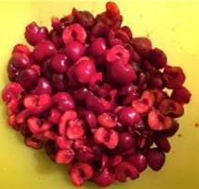
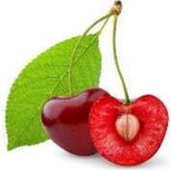
Ils ont ramassé un fruit sur un arbre du jardin… le reconnais- tu?

Slide 3
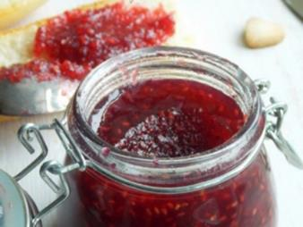
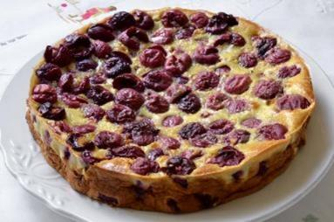
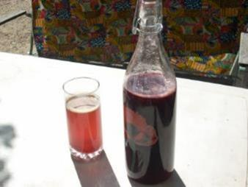
Que peut- on en faire?

Slide 4
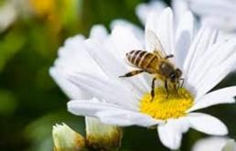
Et à côté du cerisier, nos amis ont rencontré un ami
…avec des ailes… et de bien belles couleurs!

